Slide 1

Gewerbeausstellung büga 2017, Bützberg
21. bis 23. April 2017
www.büga-thunstetten-bützberg.ch
Informationsveranstaltung
(Ausstellerversammlung)
Thunstetten, 16. November 2016
Stefan Krähenbühl, OK-Präsident

Slide 2
Inhalt
Begrüssung durch den OK-Präsidenten und Vorstellung
des OKs
Allgemeine Informationen zur Ausstellung
Vorstellung der Ausstellungshomepage büga-2017
Klärung von Fragen zu den Ausstellungsständen
Tombola und Verkauf von Werbeflächen auf den Tombola-losen
Sponsoring
Eröffnungsfeier
Nächste Termine
Fragen
Backup

Slide 3
1. Begrüssung durch den OK-Präsidenten und Vorstellung des OKs
Zielsetzung der Veranstaltung
Präsentation des OKs
Präsentation der Gäste

Slide 4
2. Allgemeine Informationen zur Ausstellung (1/14)
Zahlen und Fakten
Ausstellerplätze/Parkplätze
Auf- und Abbau der Stände
Ausstellungszeiten und Festwirtschaft/Bar
Unterhaltungsprogramm
Medien/Werbung/Sponsoring
Tombola

Slide 5
2. Allgemeine Informationen zur Ausstellung (2/14)
Zahlen und Fakten
78 AusstellerInnen
Erwartete BesucherInnen: 10’000 bis 15’000
Diverse Attraktionen durch Dorfvereine
Blaulichtstand: SRO, Polizei, Feuerwehr, Rega und Feuerwehrverein
Gastregion Grächen-St. Niklaus (VS)
Festwirtschaft (Wallis orientiert und Bar)

Slide 6
2. Allgemeine Informationen zur Ausstellung (3/14)
Ausstellerplätze/Parkplätze
Situation
Byfang

Slide 7
2. Allgemeine Informationen zur Ausstellung (4/14)
Ausstellerplätze
Aula/Turnhallen 1 und 2
Skizze folgt

Slide 8
2. Allgemeine Informationen zur Ausstellung (5/14)
Ausstellerplätze
Aussenrundgang
Skizze folgt

Slide 9
2. Allgemeine Informationen zur Ausstellung (6/14)
Ausstellerplätze
Zelt und Mehrzweckhalle
Skizze folgt

Slide 10
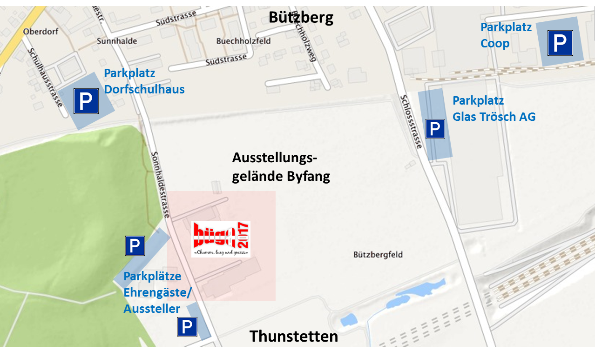
2. Allgemeine Informationen zur Ausstellung (7/14)
Parkplätze (noch in Bearbeitung)
Alle AustellerInnen erhalten Parkkarten.

Slide 11
2. Allgemeine Informationen zur Ausstellung (8/14)
Auf- und Abbau der Stände
Aufbau:
Dienstag, 18. April 2017, 13.00 Uhr
Die Anlage steht für den Standaufbau zur Verfügung (Innen- und Aussenstände).
Die Standwände und der Elektroanschluss (230V/300W) sind installiert (400V-Anschlüsse nur auf Bestellung mit separater Verrechnung).
Alle kommenden Tage: ab 07.30 bis 18.00 Uhr oder in Absprache mit Beat Steiger, Hauswart Byfang
Abschluss Standbau:
Freitag, 21. April 2017, 12.00 Uhr

Slide 12
2. Allgemeine Informationen zur Ausstellung (9/14)
Auf- und Abbau der Stände
Abbau:
Sonntag, 23. April 2017, ab 17.15 bis 22.00 Uhr (bitte nicht früher abbauen!)
Die Stellwände werden nicht durch die Aussteller abge-baut; dito Elektroanschluss.
Montag, 24. April 2017, ab 07.30 bis 20.00 Uhr
Übergabe Schulanlage Byfang an Gemeinde/B. Steiger:
Dienstag, 25. April 2017, 08.00 Uhr

Slide 13
2. Allgemeine Informationen zur Ausstellung (10/14)
Ausstellungszeiten und Festwirtschaft/Bar
Ausstellung:
Freitag, 21. April 2017: 17.30 bis 22.00 Uhr
Samstag, 22. April 2017: 10.00 bis 21.00 Uhr
Sonntag, 23. April 2017: 10.00 bis 17.00 Uhr
Festwirtschaft und Bar*:
Freitag, 21. April 2017: 17.30 bis 02.00 Uhr
Samstag, 22. April 2017: 10.00 bis 02.00 Uhr
Sonntag, 23. April 2017: 10.00 bis 17.00 Uhr
*Barbetrieb erst nach Ausstellungsschluss

Slide 14
2. Allgemeine Informationen zur Ausstellung (11/14)
Unterhaltungsprogramm
Ziel:
Einbinden der Ortsvereine
Das Unterhaltungsprogramm ist noch in Arbeit.

Slide 15
2. Allgemeine Informationen zur Ausstellung (12/14)
Medien/Werbung/Sponsoring
Medien/Werbung:
Gesamtlösung von artext GmbH, Langenthal
Flyer: Auflage 24’000 Stück
Verteilung via Amtsanzeiger in umliegende Gemeinden
Je 50 Stück gratis an Aussteller ab 1.2.2017; Nachbestellung via Homepage möglich
Kleber: Auflage 10’000 Stück
Je 90 Stück gratis an Aussteller ab Ausstellerversammlung; Nachbestellung via Homepage ab 1.2.2017 möglich
Werbung auf Tombolalos: CHF 150.--

Slide 16
2. Allgemeine Informationen zur Ausstellung (13/14)
Medien/Werbung/Sponsoring
Sponsoring
Das Sponsoringkonzept (Sponsoren; Platin bis Bronze und Gönner) liegt vor und kann bei Bedarf beim OK-Präsidenten bezogen werden. Die Sponsoren und Gönner erhalten eine Gegenleistung zugesprochen und werden in den Medien publiziert (je nach Sponsoring-Level).

Slide 17
2. Allgemeine Informationen zur Ausstellung (14/14)
Tombola
15’000 Tombolalose
Jeder Aussteller erwirbt einen Bund von 100 Losen (CHF 100.—).
Abgabe der Lose: Februar 2017
Es besteht die Möglichkeit, einen Werbeplatz auf den Losen zu erwerben: CHF 150.—
Wir werden max. 20 Preise anbieten. Die Preise werden am Sonntag, 23. April 2017, unter notarieller Führung verlost.
Zeit: 16.00 Uhr in der Mezwan
Die Publikation der Preise und GewinnerInnen erfolgt auf der Ausstellerhomepage, in der D’Brügg und in den Printmedien.

Slide 18
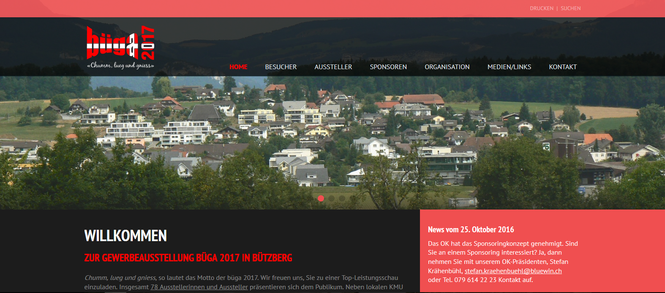
3. Vorstellung der Ausstellungshomepage büga-2017
Sämtliche Informationen sind unter:
www.büga-thunstetten-bützberg.ch vorhanden

Slide 19

4. Klärung von Fragen zu den Ausstellungs- ständen
Stand «Bau»
Markus Bernhard

Slide 20

5. Tombola und Verkauf von Werbeflächen auf den Tombolalosen
Stand Tombola
Brigitta Brügger und Claudia Kohler

Slide 21

6. Sponsoring
Stand Sponsoring
Stefan Krähenbühl

Slide 22
7. Eröffnungsfeier
Die Eröffnungsfeier findet am Freitag, 21. April, 16.30 Uhr in der Mehrzweckhalle Byfang statt.
Die Einladung folgt per E-Mail.
Nebst den AusstellerInnen sind Ehrengäste aus Politik, Tourismus und Gewerbe eingeladen.
Festredner ist:
Dr. Urs Rickenbacher, CEO Lantal Textiles AG, Langenthal
Es wird ein Apéro serviert und eine Führung durch die Ausstellung stattfinden.

Slide 23
8. Nächste Termine
Inkasso Standflächen:
Das Inkasso der Standflächen erfolgt bis Ende Dezember 2016. Herzlichen Dank!
Verkauf Tombolalose an AusstellerInnen:
Die Tombolalose werden im Februar an die Aus-stellerInnen abgegeben
(CHF 100.--).
Aufbau der Ausstellung:
Dienstag, 18. April 2017, ab 13.00 Uhr
Elektroanschlüsse 400V: Bitte an Markus Bernhard, Leiter Bau, spätestens 14 Tage vor Aufbau der Ausstellung mitteilen.
Eröffnungsfeier:
Freitag, 21. April 2017, 16.30 Uhr mit anschliessendem Apéro und Führung durch die Ausstellung
Ausstellung:
Freitag, 21. April 2017, ab 17.30 Uhr
Abbau der Ausstellung:
Sonntag, 23. April 2017, ab 17.15 Uhr (kein Abbau vor 17.15 Uhr!)

Slide 24
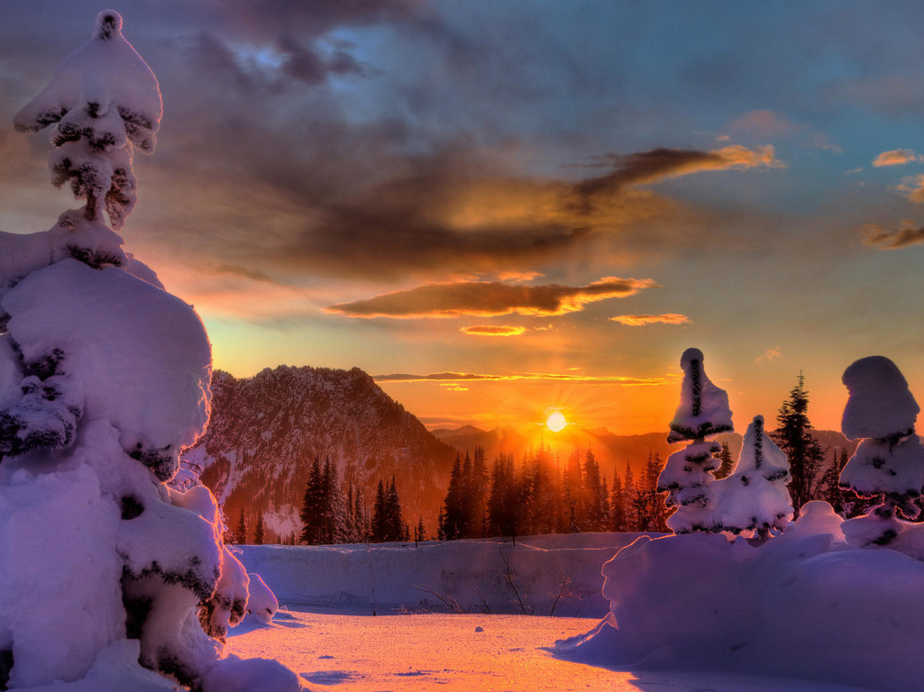
Wir wünschen Ihnen ganz schöne Weihnachten und freuen uns auf eine tolle büga-2017!
Herzlichen Dank!
Ihr OK büga-2017

Slide 25

9. Fragen
www.büga-thunstetten-bützberg.ch

Slide 26
Abgabe der Parkkarten und der Kleber

Slide 27
10. Backup

Slide 28
Zielsetzung
Kennenlernen des OKs und des Hauswartes Byfang
Allgemeine Übersicht zur Ausstellung
Homepage kennen lernen
Wichtige Planungstermine
Möglichkeit zum Kauf von Werbeflächen auf Tombolalosen
Klären von Fragen

Slide 29
Organisationskomitee und weitere Adressen

